Slide 1
Отчёт о проекте «Овощи и фрукты- полезные продукты»
Подготовила: воспитатель
Редькина А.А. 1 кв. категория

Slide 2
«Я не боюсь еще и еще раз повторить: забота о здоровье – это важнейший труд воспитателя. От жизнерадостности, бодрости детей зависит их духовная жизнь, мировоззрение, умственное развитие, прочность знаний, вера в свои силы».
В.А.Сухомлинский)

Slide 3
Цель проекта: обобщить и расширить знания детей об овощах и фруктах через разные виды деятельности. Закреплять названия овощей и фруктов.
Задачи проекта:
1. Формировать у детей умение различать и правильно называть овощи, фрукты: называть его цвет и характерные признаки.
2. Воспитывать интерес к овощам и фруктам, благоприятные чувства к природе.
3. Формировать культурно-гигиенические навыки детей младшего возраста.

Slide 4
Совместная работа воспитателя с детьми:
Дидактические игры «Назови овощи в корзинке», «Чего не стало?»;
Игровые ситуации «Овощной магазин», «Фруктовый магазин»;
Беседы «Витамины я люблю, быть здоровым я хочу», «Вредная и полезная еда»;
НОД «Угощайся мишка» (художественно-эстетическое развитие), «Овощи и фрукты - полезные продукты»;
Практическое упражнение «Чистые ручки»

Slide 5
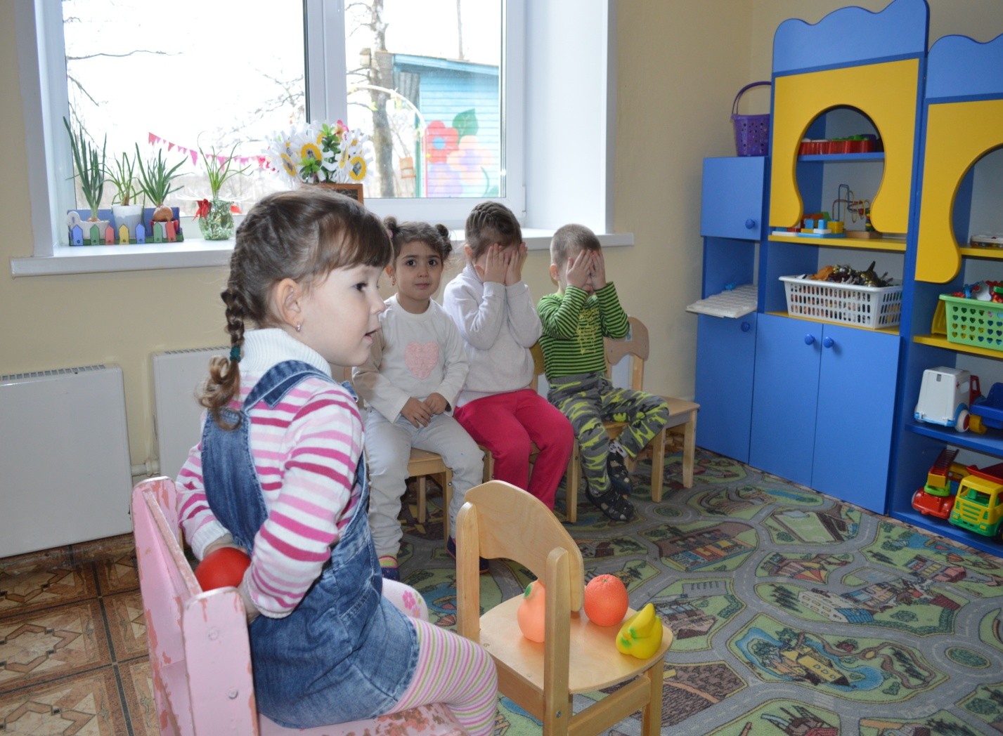

Slide 6
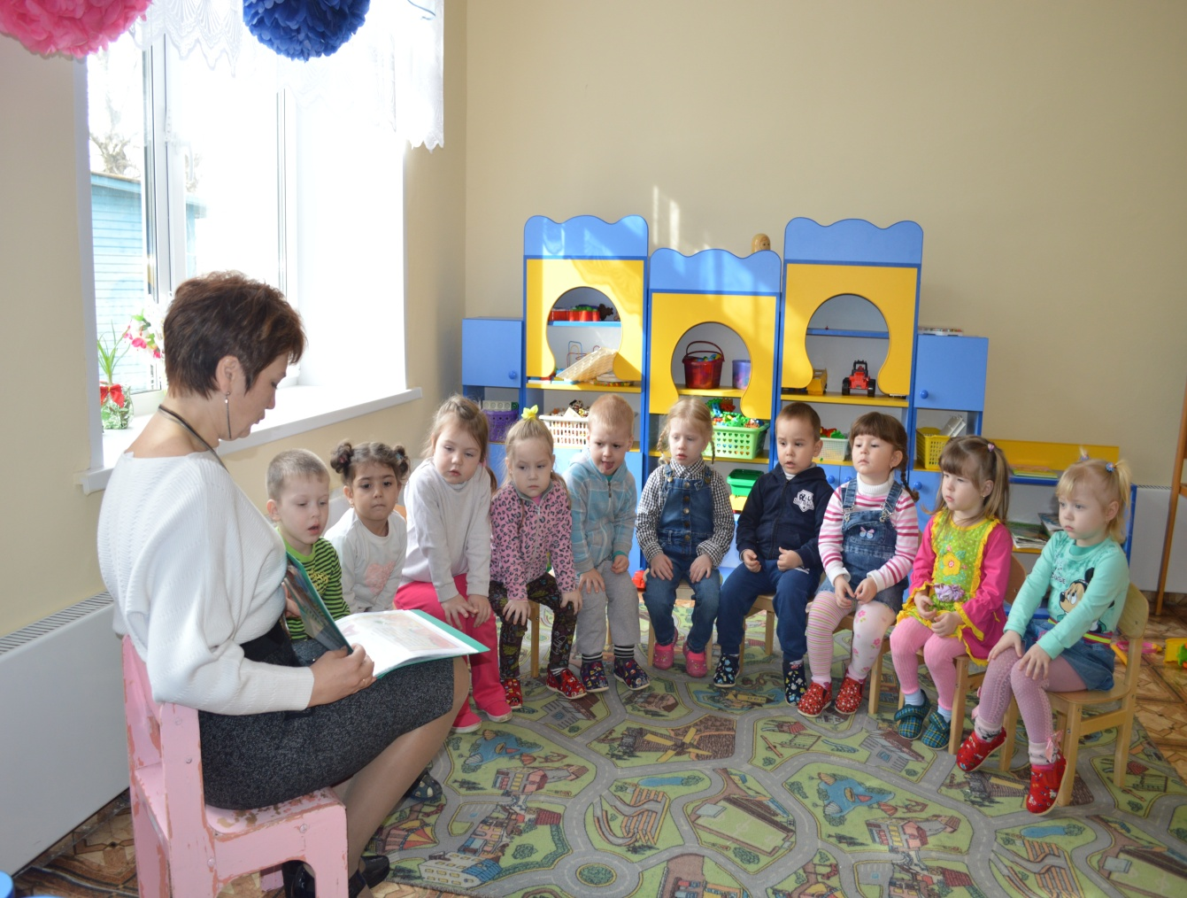

Slide 7
Работа с родителями:
Консультация для родителей «Овощи и фрукты. Мифы об овощах и фруктах»
Рекомендации родителям о посещении магазинов, где продаются овощи и фрукты;
Изготовление альбома «Если хочешь быть здоров»
Изготовление дидактической игры «Что где растёт?»
Пополнение материала для игры «Овощной магазин».
Устный опрос родителей «С удовольствием ли дети едят овощи и фрукты?»

Slide 8
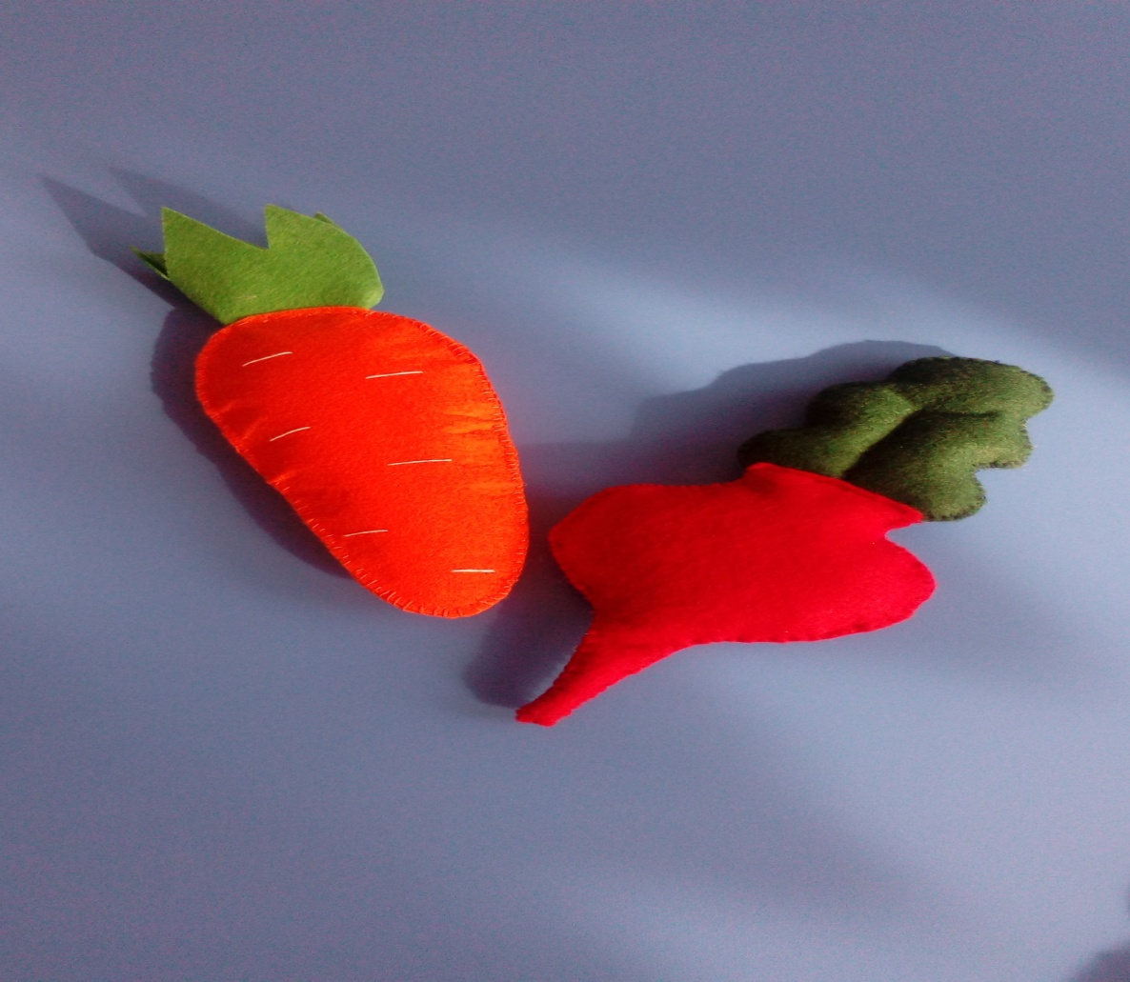

Slide 9
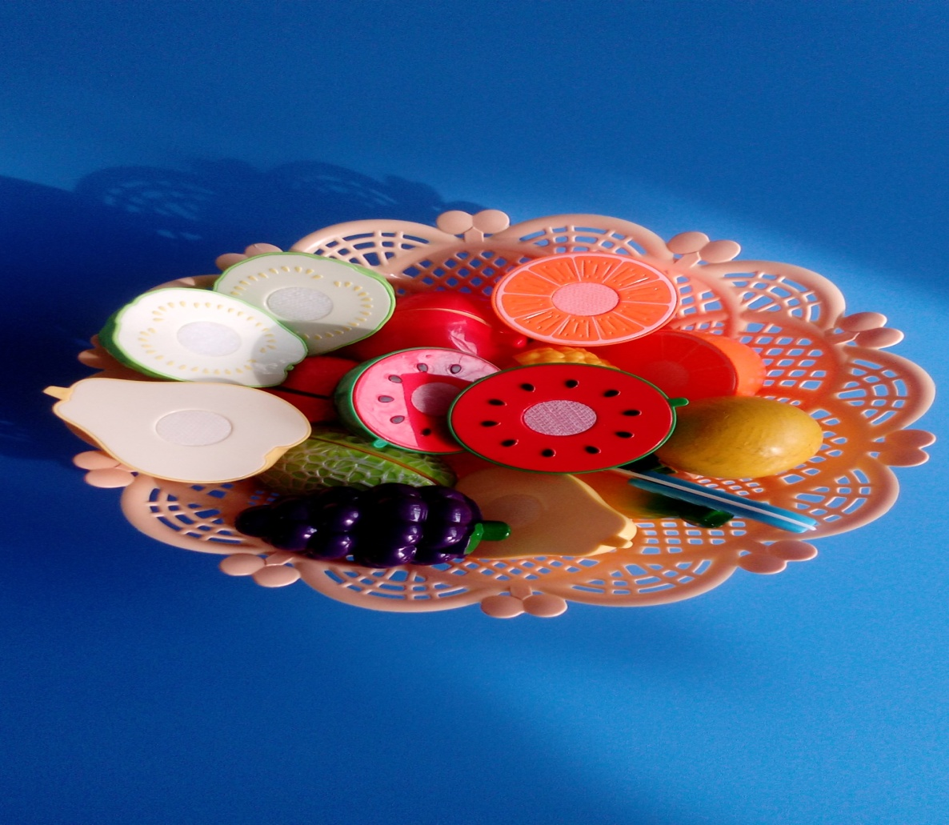

Slide 10
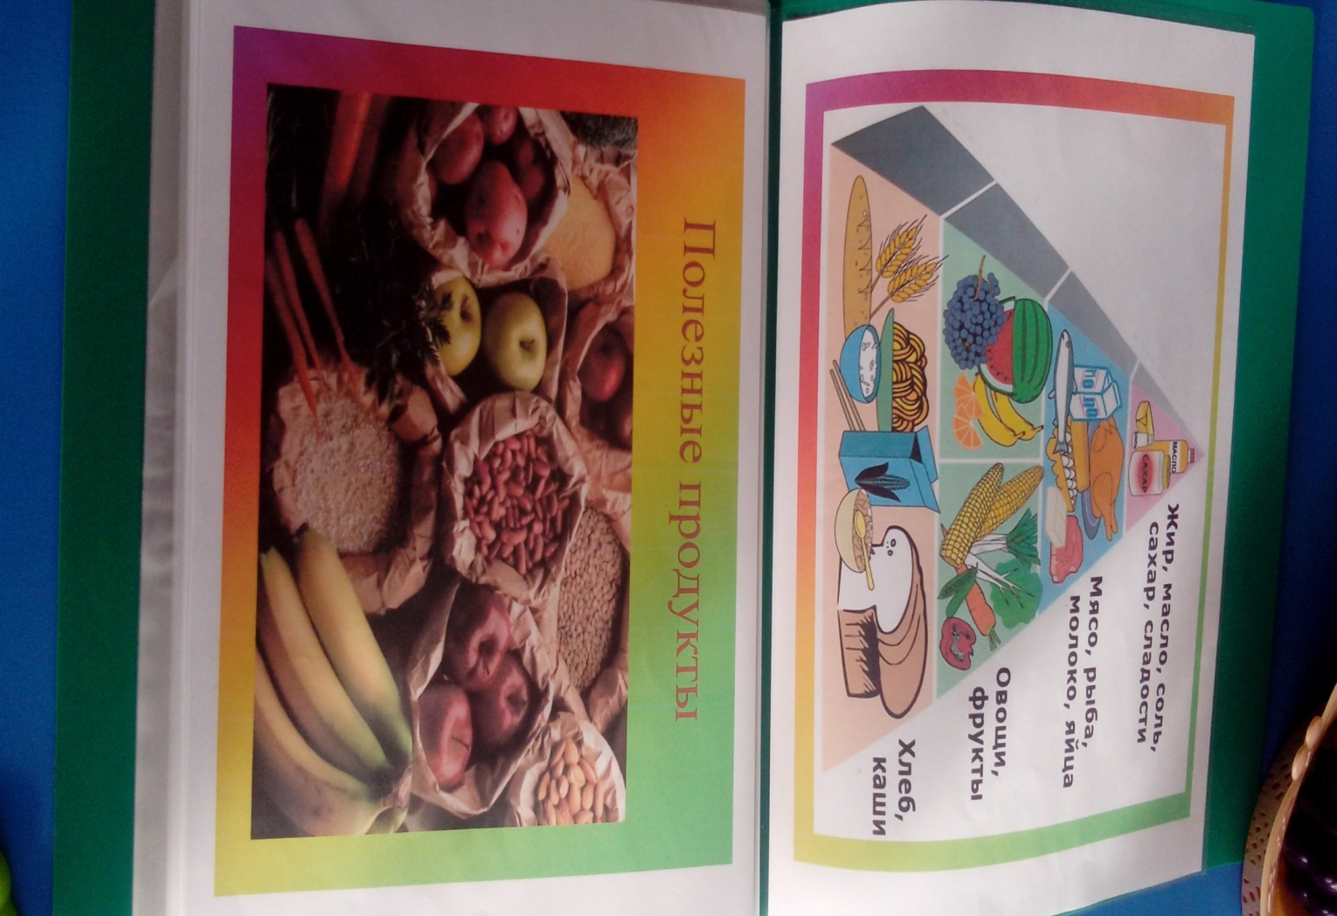

Slide 11
"В еде не будь до всякой пищи падок, Знай точно время, место и порядок".
Авиценна

